Slide 1
Nadleśnictwo Konstantynowo

Slide 2
POŁOŻENIE
NADLEŚNICTWO KONSTANTYNOWO POŁOŻONE JEST W WOJEWÓDZTWIE WIELKOPOLSKIM, W POBLIŻU WIELKOPOLSKIEGO PARKU NARODOWEGO.
W OBRĘBIE NADLEŚNICTWA ZNAJDUJĄ SIĘ NASTĘPUJĄCE LEŚNICTWA: WIĘCKOWICE, WIELKA WIEŚ, BĘDLEWO, GRZYBNO, WOŹNIKI, BRODNICZKA, KRAJKOWO, CZEMPIŃ

Slide 3
HISTORIA
NADLEŚNICTWO KONSTANTYNOWO POWSTAŁO W 1945 ROKU. NA POCZĄTKU NAZYWAŁO SIĘ NADLEŚNICTWO SOWINIEC. KIEDYŚ OBEJMOWAŁO 15 LEŚNICTW POTEM 11, A DZIŚ 8.

Slide 4
ROŚLINNOŚĆ
NA TERENIE KONSTANTYNOWA DOMINUJE SOSNA.JEDNAK WYSTĘPUJĄ TAM TAKŻE TAKIE DRZEWA JAK:ORZECH WŁOSKI, CIS POSPOLITY, ŚWIERK POSPOLITY,SOSNA POSPOLITA,JARZĄB POSPOLITY, MODRZEW EUROPEJSKI, OLSZA CZARNA,JODŁA POSPOLITA, BRZOZA BRODAWKOWATA.

Slide 5
ROŚLINY (CIĄG DALSZY)
W KONSTANTYNOWSKIM LESIE, WARTO ZWRÓCIĆ UWAGĘ NA GOŹDZIKA SINEGO I STARODUBA LĄKOWEGO, KTÓRE MAJĄ W TYM MIEJSCU MA JEDNO Z NIEWIELU NATURALNYCH STANOWISK W POLSCE.

Slide 6
ZWIERZĘTA
W NADLEŚNICTWIE WYSTĘPUJA ZWIERZĘTA TAKIE JAK:
SARNY, DZIKI, JELENIE, BORSUKI, LISY, WIEWIÓRKI, ŁASICE, BOBRY.
ORAZ TAKIE PTAKI JAK :
CZAPLA SIWA, PUSZCZYK, DZIĘCIOŁ CZARNY I ZIELONY, SIKORKA [UBOGA, MODRASZKA, BOGATKA], BOCIAN CZARNY [RZADKI GATUNEK], KANIE RUDE [RZADKI GATUNEK]
BIELIK

Slide 7
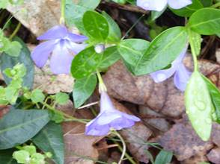
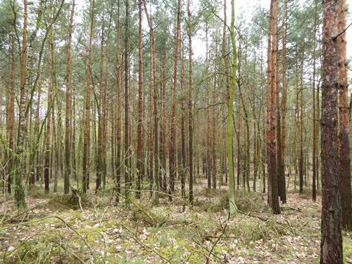
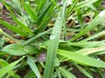
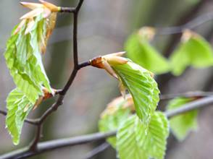
GALERIA ZDJĘĆ
BARWINEK POSPOLITY
WIDOCZNA DOMINACJA SOSNY W LESIE
PORANNA ROSA
LIŚCIE BUKU

Slide 8
ŹRÓDŁA
MAŁGORZTA OKULICZ-KOZARYN
LASY I LUDZIE NADLEŚNICTWO KONSTANTYNOWO
WŁASNE OBSERWACJE
WYWIAD Z PRACOWNIKAMI NADLEŚNICTWA

Slide 9
WYWIAD Z PRACOWNIKAMI NADLEŚNICTWA
1.CO JEST SYMBOLEM TUTEJSZEGO NADLEŚNICTWA? PUSZCZYK.
2.JAKIE GATUNKI DRZEW TU DOMINUJĄ?
SOSONY,JESIONY, DĘBY.
3.JAK NALEŻY SIĘ ZACHOWAĆ PODCZAS SPOTKANIA Z DZIKĄ ZWIERZYNĄ?
NIE NALEŻY OKAZYWAĆ OZNAK STRACHU, ZDENERWOWANIA, NIE UCIEKAĆ I NIE KRZYCZEĆ , ZACHOWYWAĆ SPOKÓJ.
4. CO JEST NAJWSPANIALSZE W LEŚNYM EKO SYSTEMIE?
JEGO NIEPRZEWIDYWALNOŚĆ, SPOKÓJ, ŻE JESZCZE ISTNIEJE.
6.DLACZEGO WARTO POMAGAĆ TUTEJSZEJ PRZYRODZIE?
BO PRZYRODA ZAWSZE SIĘ ODWDZIĘCZY, A W DUŻEJ MIERZE TO DLA NAS SAMYCH.

Slide 10
PRZYGOTOWAŁY
OLGA GRABOWSKA
MARIANNA KLECZEWSKA
GRACJANA JANKOWSKA
UCZENNICE 6a ze SZKOłY PODSTAWOWEJ NR. 1 IM. ADAMA MICKIEWICZA W PUSZCZYKOWIE
Temat zwrócenie uwagi na unikatowośći i wyjątkowość nadleśnictwa [inne, ważne dla autorów tematy związane z opisywanym nadleśnictwem].

